Slide 1
8-1 職業自由 (釋字第 666、637、666、711 號)
授課教師：國立臺灣大學 法律學系 許宗力 教授
【本著作除另有註明外，採取創用 CC「姓名標示－非商業性－相同方式分享」臺灣 3.0 版授權釋出】

Slide 2
釋字第 649 號 (視障者獨佔按摩市場案)
事實
 | 林瑞絨經營「華夏理髮店」，在理髮業歷史已久，營業項目為「理髮」。員工楊春花、鍾美日均為有二、三十餘年經驗之理髮從業人員，其工作乃是為客人洗髮、理髮。
92.04.04 | 18:30，臺北市政府警察局中正第一分局臨檢華夏理髮店，查獲該店負責人林瑞絨涉嫌僱用明眼女子楊春花及鍾美日二人，於營業場所內分別為男客胥傳鑫及邱鴻從事按摩服務。

Slide 3
釋字第 649 號 (視障者獨佔按摩市場案)
事實
業者立場
「為熟識客人洗髮、理髮之際，順便為其捏肩、敲背，表現親切服務之職場態度，而老顧客賞給小費，此坊問一般理容業者都會有此服務，為人之常情。」
臨檢筆錄
Q：華夏理髮店所提供對客人服務有哪些？有無肢體按摩或其他特別服務？今 (四) 日你在華夏理髮廳內找楊春花服務員為你作何服務？收費為何？
A：理髮兼肢體按摩，沒有色情服務。楊春花服務員問我是否要按摩，一節 (三十分鐘) 三百或三百五十元，我未聽清楚，不過既然要來輕鬆，價格我均可接受。於是就答應該服務員，進行按摩一節之際，警方剛來臨檢，目睹楊女正在幫我服務，我尚未付款。

Slide 4
釋字第 649 號 (視障者獨佔按摩市場案)
事實 (相關法規)
身心障礙者保護法 (現身心障礙者權益保障法)
§37I 前：「非本法所稱視覺障礙者，不得從事按摩業。」 §65I：「違反第三十七條第一項者，處新臺幣一萬元以上三萬元以下罰鍰，並限期改善。」 §65II：「前項違法事件如於營業場所內發生並依前項標準加倍處罰場所之負責人或所有權人。」
視覺障礙者從事按摩業資格認定及管理辦法 (97.03.05 廢止)
§4：「按摩業之手技，包括：輕擦、揉捏、指壓、叩打、震顫、曲手、運動及其他特殊手技。」 §5：「從事按摩業者，應具備下列條件：一、依本法 (身心障礙者保護法) 領有身心障礙手冊之視覺障礙者。」

Slide 5
釋字第 649 號 (視障者獨佔按摩市場案)
事實 (相關實務見解)
內政部 85 年 8 月 4 日臺內社字第 8580586 號函釋
所詢坊間推拿館 (中心)、瘦身及護膚美容等行業運用各種手技提供消費性服務，是否涉及從事或兼營按摩業等相關疑義乙案，說明……二、依據按摩業管理規則第四條……因此，有關病理按摩、美容中心等行業，其招牌既已標明指壓等涉及按摩之行為者，當列為稽查對象及依按摩業管理規則辦理。三、至以變相之推拿、或無 (或未使用) 瘦身、護膚美容設備，卻有運用『手技』為消費者服務之實者……如其已承認有從事違法之按摩行為，且有事實足資證明者，當應依殘障福利法 (現為身心障礙者保護法) 及按摩業管理規則 (已於 92 年 3 月 3 日修正為『視覺障礙者從事按摩業資格認定及管理辦法』) 處理之。

Slide 6
釋字第 649 號 (視障者獨佔按摩市場案)
事實
92.04.08 | 臺北市政府警察局中正第一分局函送相關資料予臺北市政府社會局處理。
92.04.15 | 臺北市政府社會局認負責人林瑞絨及受僱人楊春花、鍾美日，違反身心障礙者保護法 §37I，依同法 §65，分別處林瑞絨罰鍰新臺幣 4 萬元、楊春花 1 萬元、鍾美日 2 萬元。(鍾美日於 88 年 1 月 18 日已處分一次，此次為第二次處分，故處 2 萬元。)
92.05.19 | 楊春花、鍾美日向臺北市政府提起訴願。
92.05.26 | 林瑞絨向臺北市政府提起訴願。
92.10.02 | 林瑞絨訴願被駁回。
92.10.03 | 楊春花、鍾美日訴願被駁回。

Slide 7
釋字第 649 號 (視障者獨佔按摩市場案)
事實
93.02.25 | 臺北高等行政法院判決楊春花、鍾美日敗訴。
93.03.19 | 臺北高等行政法院判決林瑞絨敗訴。
94.07.07 | 最高行政法院裁定楊春花、鍾美日上訴駁回。
94.09.29 | 最高行政法院裁定林瑞絨上訴駁回。
94.12.26 | 林瑞絨、楊春花、鍾美日聲請釋憲。
97.10.31 | 司法院大法官作成釋字第 649 號解釋。

Slide 8
釋字第 649 號 (視障者獨佔按摩市場案)
解釋理由書
「身心障礙者保護法第三十七條第一項前段……係以保障視覺障礙者 (下稱視障者) 工作權為目的所採職業保留之優惠性差別待遇，亦係對非視障者工作權中之選擇職業自由所為之職業禁止……查視障非屬人力所得控制之生理狀態，系爭規定……以視障與否為分類標準，使多數非視障者均不得從事按摩業，影響甚鉅。」
「……視障者……諸多障礙，可供選擇之工作及職業種類較少，其弱勢之結構性地位不易改變，立法者乃衡酌視障者以按摩業為生由來已久之實際情況，且認為視障狀態適合於從事按摩，制定保護視障者權益之規定……惟仍須……追求之目的為重要公共利益，所採……手段，須對非視障者之權利並未造成過度限制，且有助於視障者工作權之維護，而與目的間有實質關聯者，方符合平等權之保障。」

Slide 9
釋字第 649 號 (視障者獨佔按摩市場案)
解釋理由書
憲法第一百五十五條後段規定：「人民之老弱殘廢，無力生活，及受非常災害者，國家應予以適當之扶助與救濟。」以及憲法增修條文第十條第七項規定：「國家對於身心障礙者之保險與就醫、無障礙環境之建構、教育訓練與就業輔導及生活維護與救助，應予保障，並扶助其自立與發展。」顯已揭櫫扶助弱勢之原則。職是，國家保障視障者工作權確實具備重要公共利益，其優惠性差別待遇之目的合乎憲法相關規定之意旨。

Slide 10
釋字第 649 號 (視障者獨佔按摩市場案)
解釋理由書
六十九年殘障福利法制定施行之時，視障者得選擇之職業種類較少，禁止非視障者從事按摩業之規定……確有助益……惟按摩業……原非僅視障者方能從事，隨著社會發展……就業與消費市場擴大，系爭規定對欲從事按摩業之非視障者造成過度限制。而同屬身心障礙之非視障者……並未……享有……優惠。在視障者知識能力日漸提升，得選擇之職業種類日益增加下，系爭規定易使主管機關忽略視障者所具稟賦非僅侷限於從事按摩業，以致系爭規定施行近三十年而職業選擇多元之今日，仍未能大幅改善視障者之經社地位，目的與手段間難謂具備實質關聯性，從而有違憲法第七條保障平等權之意旨。

Slide 11
釋字第 649 號 (視障者獨佔按摩市場案)
解釋理由書
又按憲法第十五條規定人民之工作權應予保障，人民……有選擇職業之自由……對職業自由之限制……有寬嚴不同之容許標準。關於從事工作之方法、時間、地點等執行職業自由，立法者為追求一般公共利益，非不得予以適當之限制。至人民選擇職業之自由，如屬應具備之主觀條件，乃指從事特定職業之個人本身所應具備之專業能力或資格，且該等能力或資格可經由訓練培養而獲得者，例如知識、學位、體能等……須有重要公共利益……客觀條件，係指對從事特定職業之條件限制，非個人努力所可達成，例如行業獨占制度，則應以保護特別重要之公共利益始得為之……。

Slide 12
釋字第 649 號 (視障者獨佔按摩市場案)
解釋理由書
查系爭規定……屬對非視障者選擇職業自由之客觀條件限制……旨在保障視障者之就業機會，徵諸憲法第一百五十五條後段及增修條文第十條第七項……屬特別重要之公共利益，目的洵屬正當。惟鑑於社會之發展，按摩業之需求市場範圍擴大……對非視障者從事按摩業之禁止，其範圍尚非明確，導致執行標準不一，使得非視障者從事類似相關工作及行業觸法之可能性大增……按摩業並非僅得由視障者從事，有意從事按摩業者受相當之訓練並經檢定合格應即有就業之資格，將按摩業僅允准視障者從事，使有意投身專業按摩工作之非視障者須轉行或失業，未能形成多元競爭環境裨益消費者選擇，與所欲保障視障者工作權而生之就業利益相較，顯不相當。

Slide 13
釋字第 649 號 (視障者獨佔按摩市場案)
解釋理由書
「故系爭規定對於非視障者職業選擇自由之限制，實與憲法第二十三條比例原則不符，而牴觸憲法第十五條工作權之保障。保障視障者之工作權，為特別重要之公共利益，應由主管機關就適合視障者從事之職業予以訓練輔導、保留適當之就業機會等促進就業之多元手段採行具體措施，並應對按摩業及相關事務為妥善之管理，兼顧視障與非視障者、消費與供給者之權益，且注意弱勢保障與市場機制之均衡，以有效促進視障者及其他身心障礙者之就業機會，踐履憲法扶助弱勢自立發展之意旨、促進實質平等之原則與精神。此等措施均須縝密之規劃與執行，故系爭規定應自本解釋公布之日起至遲於屆滿三年時失其效力。」

Slide 14
釋字第 649 號 (視障者獨佔按摩市場案)
全文：
http://www.judicial.gov.tw/constitutionalcourt/p03_01.asp?expno=649

Slide 15
釋字第 637 號 (旋轉門案)
事實
84.10.01-87.06.18
其他核定事項：建築爭議事件處理、整體性防火間隔變更、道路橋樑等管線遷移配合款核發、臺中市政府所屬機關學校水電工程預算之審核、河川區域內施設建造物許可、都市計畫樁位之測定及埋設等。 其他審核事項：都市計畫禁建地區之擬定、公告、擬定及變更都市計畫、都市計畫樁位成果公告、道路橋樑興辦計畫之核定、建築物之執行停止供水、供電等土木工程營造等。

Slide 16
釋字第 637 號 (旋轉門案)
事實
公務員服務法
§14-1：「公務員於其離職後三年內，不得擔任與其離職前五年內之職務直接相關之營利事業董事、監察人、經理、執行業務之股東或顧問。」 理由：「為禁止公務員離職後，從事與原任職務具密切關係之行為，因所涵蓋範圍較為廣泛，故以『離職後三年內』為限制期間，且以『離職前五年內』之職務作為限制之內容，應屬合理。」 §22-1：「I 離職公務員違反本法第十四條之一者，處二年以下有期徒刑，得併科新臺幣一百萬元以下罰金。II 犯前項之罪者，所得之利益沒收之。如全部或一部不能沒收時，追徵其價額。」

Slide 17
釋字第 637 號 (旋轉門案)
事實
87.11.10-90.06.18
甲明知公務員服務法之規定，仍受僱於經營土木建築、橋樑、水力工程承包業務之義峰營造股份有限公司 (義峰公司)，擔任總經理，並於此期間內每月領取義峰公司支付之薪資新臺幣 (下同) 20 萬元，所得利益共計 545 萬 6,073 元。 甲：「公務員服務法 §14-1……幾乎限制退職公務員在離職三年內不能以其專業謀生，顯然侵害退職公務員之工作權、生存權，應違憲。」

Slide 18
釋字第 637 號 (旋轉門案)
事實
91.01.29 | 臺中地方法院刑事第七庭法官簡源希裁定停止審判程序，聲請釋憲。
97.02.22 | 司法院大法官作成釋字第 637 號解釋。

Slide 19
釋字第 637 號 (旋轉門案)
解釋理由書
「憲法第十五條規定人民之工作權應予保障……國家與公務員間具公法上職務關係，公務員依法享有身分保障權利，並對國家負有特別義務……公務員離職後與國家間公法上職務關係雖已終止，惟因其職務之行使攸關公共利益，國家為保護重要公益，於符合憲法第二十三條規定之限度內，以法律課予特定離職公務員於一定條件下履行特別義務，從而對其選擇職業自由予以限制，尚非憲法所不許。」

Slide 20
釋字第 637 號 (旋轉門案)
解釋理由書
公務員服務法第十四條之一……旨在避免公務員於離職後憑恃其與原任職機關之關係，因不當往來巧取私利，或利用所知公務資訊助其任職之營利事業從事不正競爭，並藉以防範公務員於在職期間預為己私謀離職後之出路，而與營利事業掛鉤結為緊密私人關係，產生利益衝突或利益輸送等情形，乃為維護公務員公正廉明之重要公益，其目的洵屬正當。

Slide 21
釋字第 637 號 (旋轉門案)
解釋理由書
對職業自由之限制……有寬嚴不同之容許標準……上開規定……有助於避免利益衝突或利益輸送……對離職公務員職業自由之限制，僅及於特定職務之型態，尚非全面禁止其於與職務直接相關之營利事業中任職，亦未禁止其自由選擇與職務不直接相關之職業，而公務員對此限制並非無法預見……對其……選擇職業自由所為主觀條件之限制尚非過當，與目的達成間具實質關聯性，乃為保護重要公益所必要，並未牴觸憲法第二十三條之規定，與憲法保障人民工作權之意旨尚無違背。

Slide 22
釋字第 637 號 (旋轉門案)
解釋理由書
「惟公務員服務法第十四條之一……係採職務禁止之立法方式，且違反此項規定者，依同法第二十二條之一第一項規定，處二年以下有期徒刑，得併科新臺幣一百萬元以下罰金，攸關離職公務員權益甚鉅，宜由立法機關依上開法律規定之實際執行情形，審酌維護公務員公正廉明之重要公益與人民選擇職業自由之均衡，妥善設計，檢討修正，併此指明。」

Slide 23
釋字第 637 號 (旋轉門案)
全文
http://www.judicial.gov.tw/constitutionalcourt/p03_01.asp?expno=637

Slide 24
釋字第 666 號 (性工作者案)
事實
陳○花 (41歲)、楊○淑 (51歲)、莊游○梅 (59歲) 分別涉及性交易。
宜蘭縣警察局宜蘭分局移送臺灣宜蘭地方法院。
98.05.04，宜蘭地院宜蘭簡易庭法官林俊廷裁定停止審理，聲請釋憲。
1998.09.08，法官林俊廷補充聲請另外四案件。

Slide 25
釋字第 666 號 (性工作者案)
事實
98.08.13，陳○雲 (女，48 年 10 月 1 日生) 於上午 7 時許與鄭○ (男，21 年 5 月 16 日生) 發生性行為。
98.08.13，陳○雲於上午9時許與方○欉 (男，26 年 4月 1日生) 發生性行為。
98.08.18、98.08.24，宜蘭縣警察局羅東分局移送臺灣宜蘭地方法院。
98.09.21，宜蘭地院羅東簡易庭法官楊坤樵裁定停止審理，聲請釋憲。

Slide 26
釋字第 666 號 (性工作者案)
事實
社會秩序維護法 §80
I 有左列各款行為之一者，處三日以下拘留或新臺幣三萬元以下罰鍰： 一、意圖得利與人姦、宿者。 二、在公共場所或公眾得出入之場所，意圖賣淫或媒合賣淫而拉客者。 II 前項之人，一年內曾違反三次以上經裁處確定者，處以拘留，得併宣告於處罰執行完畢後，送交教養機構予以收容、習藝，期間為六個月以上一年以下。

Slide 27
釋字第 666 號 (性工作者案)
解釋理由書
「憲法第七條所揭示之平等原則非指絕對、機械之形式上平等，而係保障人民在法律上地位之實質平等，要求本質上相同之事物應為相同之處理，不得恣意為無正當理由之差別待遇……行政罰……如因處罰對象之取捨，而形成差別待遇者，須與立法目的間具有實質關聯，始與平等原則無違。社會秩序維護法第八十條第一項第一款……立法目的，旨在維護國民健康與善良風俗……對於從事性交易之行為人，僅以意圖得利之一方為處罰對象……。」

Slide 28
釋字第 666 號 (性工作者案)
解釋理由書
按性交易行為如何管制及應否處罰，固屬立法裁量之範圍……系爭規定……僅處罰意圖得利之一方……並以主觀上有無意圖得利作為是否處罰之標準……形成差別待遇……立法目的既在維護國民健康與善良風俗，且性交易乃由意圖得利之一方與支付對價之相對人共同完成，雖意圖得利而為性交易之一方可能連續為之，致其性行為對象與範圍廣泛且不確定，固與支付對價之相對人有別，然此等事實及經驗上之差異並不影響其共同完成性交易行為之本質，自不足以作為是否處罰之差別待遇之正當理由……。

Slide 29
釋字第 666 號 (性工作者案)
解釋理由書
……處罰性交易圖利之一方，鑑諸性交易圖利之一方多為女性之現況，此無異幾僅針對參與性交易之女性而為管制處罰，尤以部分迫於社會經濟弱勢而從事性交易之女性，往往因系爭規定受處罰，致其業已窘困之處境更為不利。系爭規定以主觀上有無意圖得利，作為是否處罰之差別待遇標準，與上述立法目的間顯然欠缺實質關聯，自與憲法第七條之平等原則有違。

Slide 30
釋字第 666 號 (性工作者案)
解釋理由書
「……行政機關可……實施各種健康檢查或宣導安全性行為等管理或輔導措施；亦可採取職業訓練、輔導就業或其他教育方式，以提昇其工作能力及經濟狀況……或採行其他有效管理措施。而國家……為防止性交易活動影響第三人之權益，或……侵害其他重要公益，而有限制……之必要時，得以法律或授權訂定法規命令，為合理明確之管制或處罰規定。凡此尚須相當時間審慎規劃，系爭規定應自本解釋公布之日起至遲於二年屆滿時，失其效力。」

Slide 31
釋字第 666 號 (性工作者案)
許宗力大法官 協同意見書
一、抽象善良風俗不應遽認為合憲之重要立法目的
「系爭規定……所謂社會善良風俗的意涵甚為抽象模糊……以國家公權力將特定時空中多數人恰巧接受的風俗，強加於所有社會成員之上，可能是多麼危險的權力濫用……。
成年人間自願的性交易行為，若不涉及對於第三人具體利益的侵害……國家亦不得僅因多數人輕賤涉及金錢交換的性行為，而以刑罰非難之……。
國家並非不能管制性交易……如果本件能將抽象的性道德感情或善良風俗，轉化為對上述具體利益的保護，便得以之為合憲的立法目的……不過……是否符合立法者原意，本席亦感疑慮……。」

Slide 32
釋字第 666 號 (性工作者案)
許宗力大法官 協同意見書
一、抽象善良風俗不應遽認為合憲之重要立法目的
「……社會多數人廣泛認同的社會風俗，不一定能通過憲法價值體系 的檢驗，又即使某種道德觀念合於憲法的價值秩序，也不意謂國家即得運用刑罰，制裁背離該道德觀念的行為，而必須進一步檢視在此有無具體的法益受侵害。自由社會要求公民肩負彼此寬容的義務，有時這意謂著必須接受道德立場上的敵人當我們的鄰居。」

Slide 33
釋字第 666 號 (性工作者案)
許宗力大法官 協同意見書
二、系爭規定涉及間接之性別差別待遇
「規範上非以性別作為差別待遇基準的法律，如果實際施行的結果，在男女間產生非常懸殊的效應，尤其是對女性構成特別不利的影響，即可能涉及間接 (indirect) 或事實上 (de facto) 的性別差別待遇……。
認定間接之性別差別待遇存在與否……是要將……規範現實揭露出來……系爭規定……表面性別中立……但在我國的脈絡中，對性工作者的管制與處罰卻帶有非常濃厚的性別意涵……。
……參與性交易的性工作者 (尤其是遭到取締者) 幾乎均為女性……對女性產生極為懸殊之不利影響……。」

Slide 34
釋字第 666 號 (性工作者案)
許宗力大法官 協同意見書
二、系爭規定涉及間接之性別差別待遇
「或有謂性工作者乃常業從事性交易，而顧客僅偶一為之，因此前者較易危害國民健康……實則有相當比例的尋芳客慣常地尋求性服務……正因性工作者乃常業性地從事性交易，因此更有可能謹慎採取安全性行為……。
……國家單獨非難女性性工作者……反映了對兩性的雙重道德標準……傾斜的性別權力關係……系爭規定不斷強化對女性有害的刻板印象，而以國家以公權力複製此種刻板印象本身就構成一種性別歧視……。」

Slide 35
釋字第 666 號 (性工作者案)
許宗力大法官 協同意見書
三、系爭規定涉及人民工作權之限制
「……提供性服務以收取對價應認為是一種職業，而納入憲法職業自由之討論。蓋憲法第十五條職業自由所稱之職業，原則上只要是人民用以謀生的經濟活動即足當之，毋庸沾染太多道德或價值判斷的色彩……。
……立法者對該活動合法與否的評價，是憲法上職業概念的內在界線，但這樣的論點會造成以法律規定來界定憲法上權利界線的矛盾……。
……性自主權……與職業自由間具有普通法與特別法之關係……。」

Slide 36
釋字第 666 號 (性工作者案)
許宗力大法官 協同意見書
三、系爭規定涉及人民工作權之限制
「……系爭規定……屬對人民選擇職業應具備客觀條件之限制……須採嚴格標準審查。
……性道德感情及抽象公序良俗，非屬上揭特別重要之公共利益……維護國民健康，及保護兒童青少年身心、避免滋生其他犯罪，避免人口販運等……固不失為特別重要之公益，但，至少有一種相同有效 (甚至更有效)，但對之侵害更小的管制措施存在：例如劃定合法的營業區域、發給執照、強制定期健康篩檢等……。」

Slide 37
釋字第 666 號 (性工作者案)
許宗力大法官 協同意見書
四、結語
「……本件……有若白開水的論理獲致違憲的結論……釋憲者……一致肯認那些因經濟困難而在街頭從事性交易的中高齡婦女，是受系爭規定影響最不利的群體，公權力的行使不僅沒有提供她們當有的安全與保護，反而加劇她們為生計掙扎的苦楚，而這樣的不正義，該是停止的時候了。
……社會底層性工作者日日的艱難，統一了立場分歧的見解。本件解釋固……為立法者保留了偌大的管制手段選擇空間，但……乃是為了她們在多重弱勢下交相逼迫的痛苦而作……廉價的『娼嫖皆罰』絕對不該是選項。」

Slide 38
釋字第 666 號 (性工作者案)
後續修法
社會秩序維護法 §80 (100.11.04修正)
有下列各款行為之一者，處新臺幣三萬元以下罰鍰： 一、從事性交易。但符合第九十一條之一第一項至第三項之自治條例規定者，不適用之。 二、在公共場所或公眾得出入之場所，意圖與人性交易而拉客。
【理由】一、為符合司法院釋字第六六六號解釋所示平等原則之意旨，第一項第一款規定修正為從事性交易者，交易雙方均處罰……處以拘留，並非最小侵害之手段……且依司法院釋字第六六六號解釋意旨，對意圖得利而為性交易之人，應積極施以職業訓練、輔導就業，使其不再需要以性交易作為謀生工具……。

Slide 39
釋字第 666 號 (性工作者案)
後續修法
社會秩序維護法 §91-1 (100.11.04 修正)
I 直轄市、縣 (市) 政府得因地制宜，制定自治條例，規劃得從事性交易之區域及其管理。…… III 本法中華民國一百年十一月四日修正之條文施行前，已依直轄市、縣 (市) 政府制定之自治條例管理之性交易場所，於修正施行後，得於原地址依原自治條例之規定繼續經營。
【理由】……本於「適度開放，有效管理」之原則，修正條文第九十一條之一授權地方政府得本自治原則，規劃得從事性交易之區域及其管理。惟於上開特定區域及目前依各地方政府娼妓管理自治條例管理之妓女戶之外，仍不得從事性交易，違反者，性交易雙方皆罰……。

Slide 40
釋字第 666 號 (性工作者案)
全文
http://www.judicial.gov.tw/constitutionalcourt/p03_01.asp?expno=666

Slide 41
釋字第 711 號 (藥師案)
全文：
http://www.judicial.gov.tw/constitutionalcourt/p03_01.asp?expno=711
藥師法第十一條規定：「藥師經登記領照執業者，其執業處所應以一處為限。」 是否違憲？
限制藥師於登記領照執業後，僅得於一處所執業，核屬對藥師執行職業之方法、地點所為之限制。

Slide 42
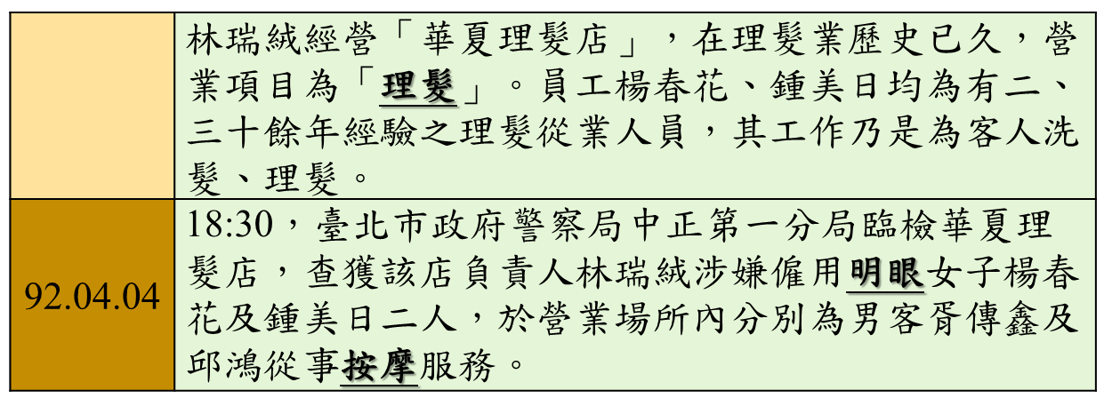
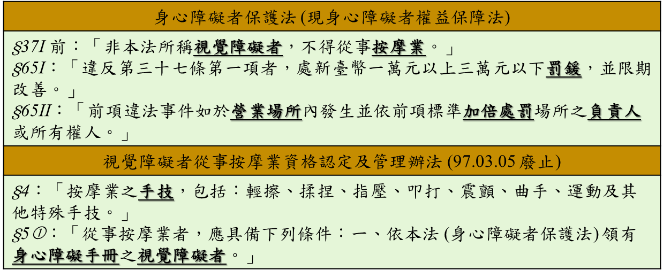
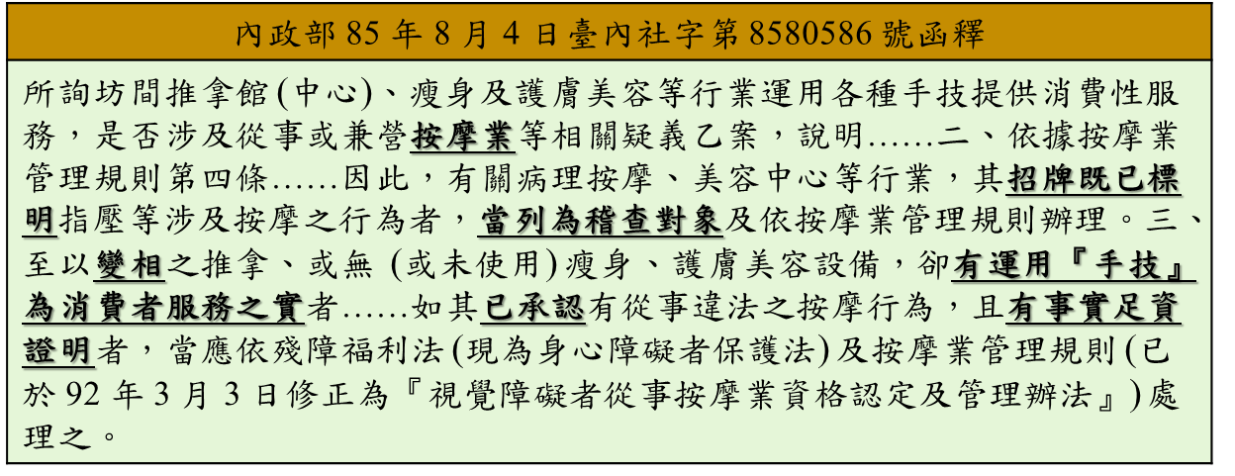
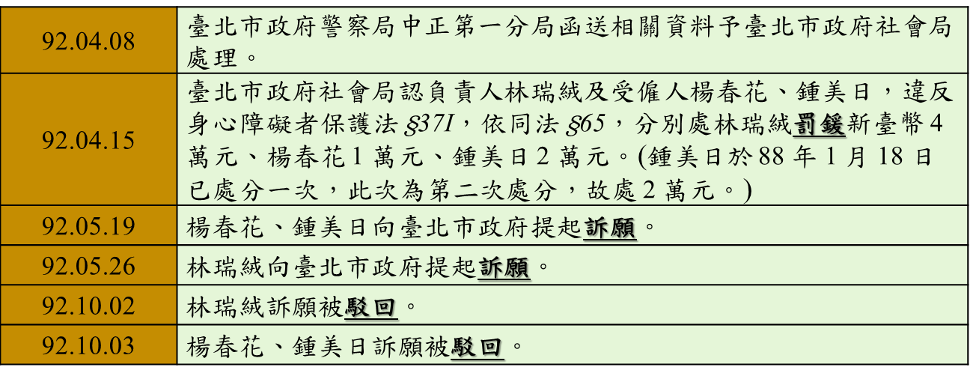
版權聲明
頁碼 | 作品 | 版權圖示 | 來源 / 作者
1-44 |  |  | 簡報佈景主題 / 臺大開放式課程 本作品以創用 CC「姓名標示- 非商業性- 相同方式分享」臺灣 3.0 版授權釋出。
2 |  |  | 法律學系 許宗力 教授 本作品以創用 CC「姓名標示- 非商業性- 相同方式分享」臺灣 3.0 版授權釋出。
4 |  |  | 法律學系 許宗力 教授 本作品以創用 CC「姓名標示- 非商業性- 相同方式分享」臺灣 3.0 版授權釋出。
5 |  |  | 法律學系 許宗力 教授 本作品以創用 CC「姓名標示- 非商業性- 相同方式分享」臺灣 3.0 版授權釋出。
6 |  |  | 法律學系 許宗力 教授 本作品以創用 CC「姓名標示- 非商業性- 相同方式分享」臺灣 3.0 版授權釋出。
7 |  |  | 法律學系 許宗力 教授 本作品以創用 CC「姓名標示- 非商業性- 相同方式分享」臺灣 3.0 版授權釋出。

Slide 43
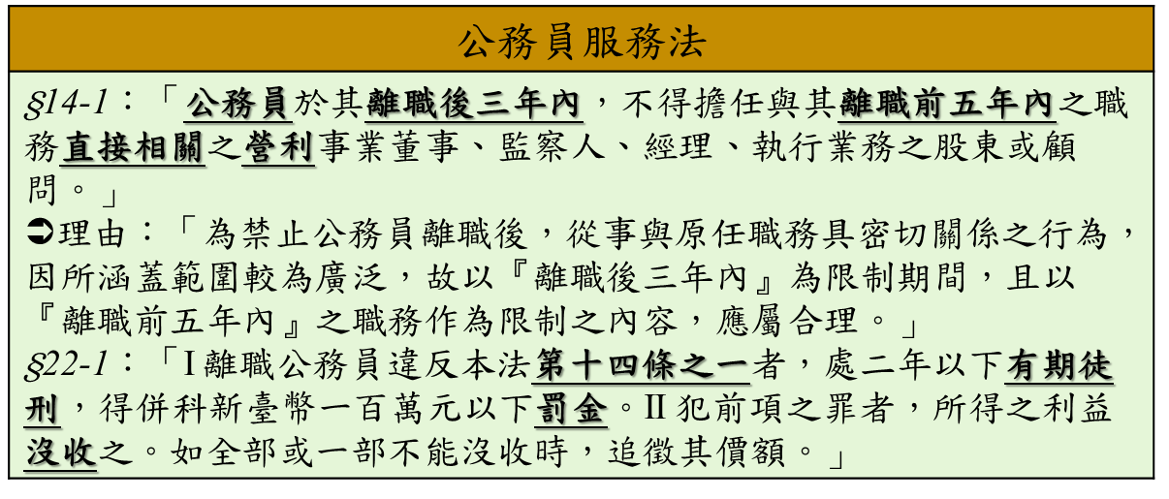
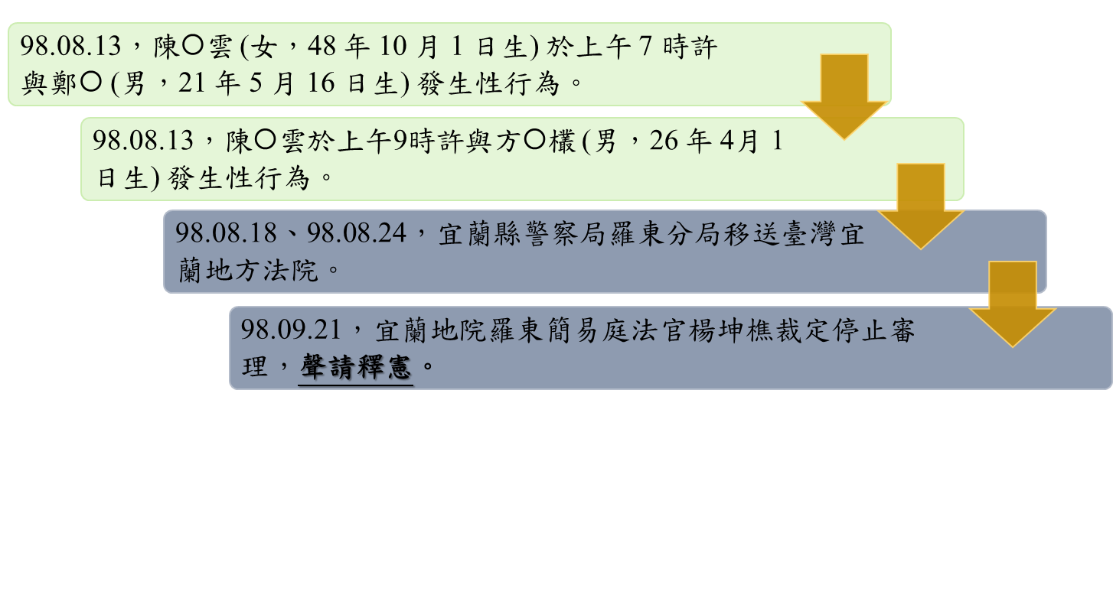
版權聲明
頁碼 | 作品 | 版權圖示 | 來源 / 作者
15 |  |  | 法律學系 許宗力 教授 本作品以創用 CC「姓名標示- 非商業性- 相同方式分享」臺灣 3.0 版授權釋出。
16 |  |  | 法律學系 許宗力 教授 本作品以創用 CC「姓名標示- 非商業性- 相同方式分享」臺灣 3.0 版授權釋出。
17 |  |  | 法律學系 許宗力 教授 本作品以創用 CC「姓名標示- 非商業性- 相同方式分享」臺灣 3.0 版授權釋出。
18 |  |  | 法律學系 許宗力 教授 本作品以創用 CC「姓名標示- 非商業性- 相同方式分享」臺灣 3.0 版授權釋出。
24 |  |  | 法律學系 許宗力 教授 本作品以創用 CC「姓名標示- 非商業性- 相同方式分享」臺灣 3.0 版授權釋出。
25 |  |  | 法律學系 許宗力 教授 本作品以創用 CC「姓名標示- 非商業性- 相同方式分享」臺灣 3.0 版授權釋出。

Slide 44
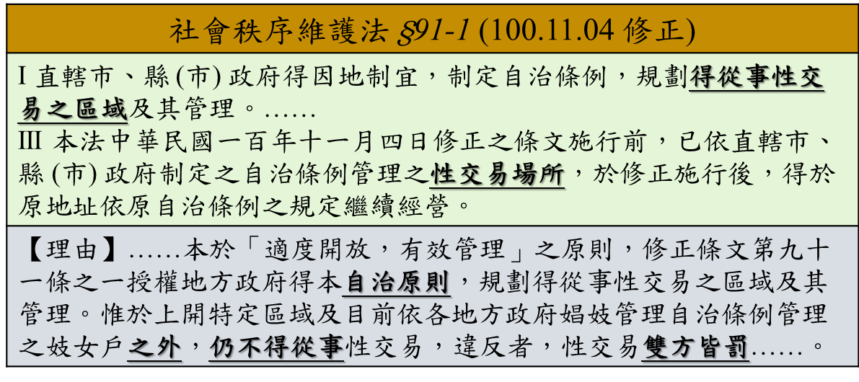
版權聲明
頁碼 | 作品 | 版權圖示 | 來源 / 作者
26 |  |  | 法律學系 許宗力 教授 本作品以創用 CC「姓名標示- 非商業性- 相同方式分享」臺灣 3.0 版授權釋出。
38 |  |  | 法律學系 許宗力 教授 本作品以創用 CC「姓名標示- 非商業性- 相同方式分享」臺灣 3.0 版授權釋出。
39 |  |  | 法律學系 許宗力 教授 本作品以創用 CC「姓名標示- 非商業性- 相同方式分享」臺灣 3.0 版授權釋出。

